Slide 1
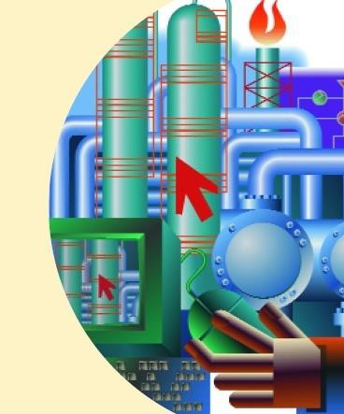
Industrialización de Hidrocarburos
Documento: YPF-Privado
Unidad Temática: PETROQUÍMICA Complejo LAB-LAS
Docente a cargo: Foresto, Roberto
Documento: YPF-Privado

Slide 2
Industrialización de Hidrocarburos
Documento: YPF-Privado
Introducción (1)
El Alquilbenceno lineal (llamado a veces alquil benceno lineal o simplemente LAB, por su nombre en inglés, Linear Alkyl Benzene) es un producto intermedio en la fabricación de detergentes. Las cuestiones medioambientales hicieron que en los años 60 se desarrollasen detergentes biodegradables, como LAB, para sustituir a los anteriores compuestos, de alto impacto ambiental.
En la mayoría de las ocasiones, todo el proceso tiene lugar en una planta integrada donde se realiza desde la obtención de las n-parafinas al producto final, LAB, que además suele sufrir un proceso de sulfonación con trióxido de azufre, SO3, para obtener sulfonato de alquilbenceno lineal, LAS.
La totalidad de la producción de LAB se emplea para la obtención de
LAS, tras el proceso de sulfonación. El LAS obtenido se emplea para:
Detergentes de lavado de ropa, 70%.
Detergentes lavavajillas, 15%.
Limpiadores industriales, 12%.
Limpiadores domésticos, 3%.

Slide 3
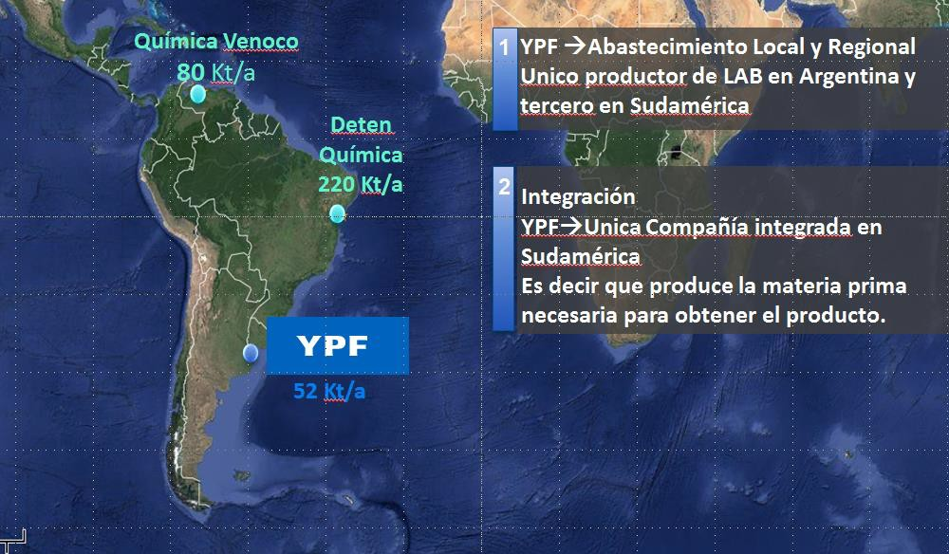
Industrialización de Hidrocarburos
Documento: YPF-Privado
Introducción (2)

Slide 4

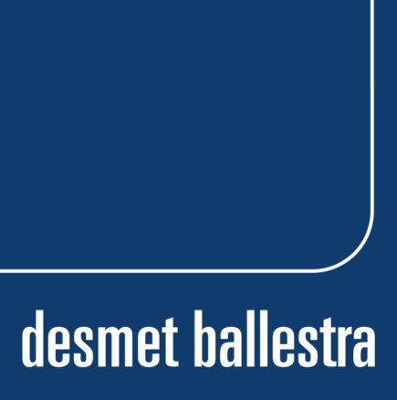

Industrialización de Hidrocarburos
Documento: YPF-Privado
Tecnologías disponibles
LAB
LAS

Slide 5
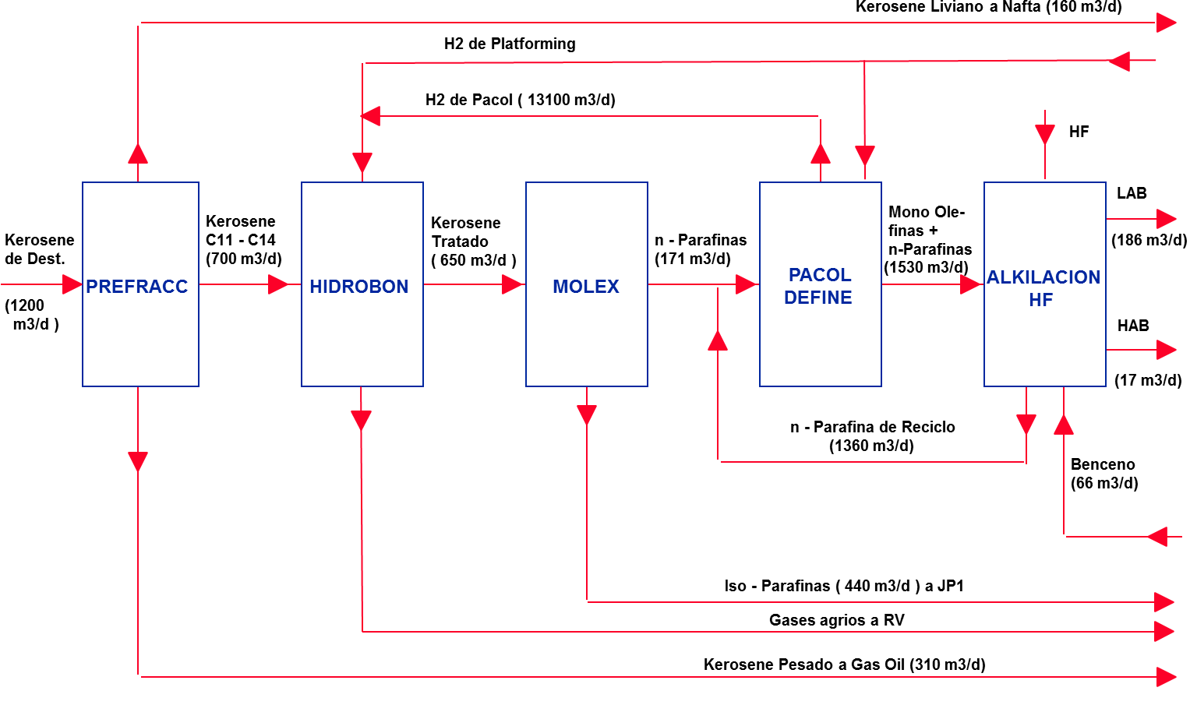
Industrialización de Hidrocarburos
Documento: YPF-Privado
Diagrama de bloques Complejo LAB – Tecnología UOP

Slide 6
Industrialización de Hidrocarburos
Documento: YPF-Privado
Prefraccionamiento de kerosén
El kerosene proveniente de la destilación directa de petróleo en las unidades de “topping” de RLP, es sometido a un prefraccionamiento con la finalidad de separar un corte estrecho que contenga el mayor porcentaje de los hidrocarburos parafínicos de 11 a 14 átomos de carbono posible, adecuados para los pasos posteriores del proceso.
Como se ve en el gráfico, el kerosene es fraccionado en una primera torre de destilación donde se separa por cabeza un corte liviano que se destina a la corriente de Naftas o Gas-oil (GOL) de la Refinería. El fondo pasa a una torre redestiladora que extrae por cabeza el corte de kerosene buscado, que una vez condensado en parte se refluja y el resto es enviado a la unidad de Hidrogenación. Por el fondo de la torre sale un kerosene pesado que va a la corriente de Gas-oil de la Refinería.
Ambas columnas están provistas de reboilers con hot-oil.

Slide 7


Industrialización de Hidrocarburos
Documento: YPF-Privado
KEROSENE LIVIANO a NAFTA
170°C
CARGA a HIDROBON
228°C
0,7 K/cm²
0,7 K/cm²
V 6501
V 6503
KEROSENE
HOT OIL
HOT OIL
KEROSENE PESADO a GASOIL

Slide 8
Industrialización de Hidrocarburos
Documento: YPF-Privado
Hidrobón (1)
Esta unidad somete al corte de kerosene prefraccionado a un proceso de hidrogenación catalítica, para eliminar compuestos de azufre, nitrógeno, oxigeno, metálicos y olefinas, que actúan como venenos del Tamiz Molecular y de los catalizadores utilizados en los procesos siguientes.
La carga de kerosene recibe una inyección de hidrógeno comprimido de carga (make-up), proveniente de la planta de reformado de naftas (Platforming, por ejemplo) y de la unidad de deshidrogenación del Complejo (PACOL), y una segunda corriente que es reciclo comprimido de la misma unidad.
Luego de calentarse en una batería de intercambiadores de calor, la mezcla de kerosén + hidrógeno ingresa al horno de calentamiento, pasando al reactor de hidrogenación. El catalizador es a base de Cobalto, Níquel y Molibdeno sobre un soporte de alúmina.
Los productos de reacción son enfriados en un sistema de intercambio, ingresando luego al separador de alta presión donde se separa agua ácida que va a tratamiento de aguas ácidas de RLP y gases ricos en hidrógeno que se reciclan, enviándose el exceso a línea de gas combustible.

Slide 9
Industrialización de Hidrocarburos
Documento: YPF-Privado
Hidrobón (2)
El kerosene tratado pasa a un separador de baja presión, donde se
eliminan también gases que van a combustible.
En la torre de destilación se eliminan por cabeza los gases producidos en las reacciones químicas (H2S, NH3, H2O) y todos los hidrocarburos livianos.
Estos vapores condensan y van al separador, desde donde una parte refluja y el resto se envía como carga líquida a FCC o a la unidad de Reformación de naftas (Platforming, por ejemplo).
Los gases que no han condensado descargan a RV.
Por el fondo de la torre sale kerosene hidrotratado que será la carga de la
unidad de Adsorción con tamices moleculares (MOLEX).

Slide 10

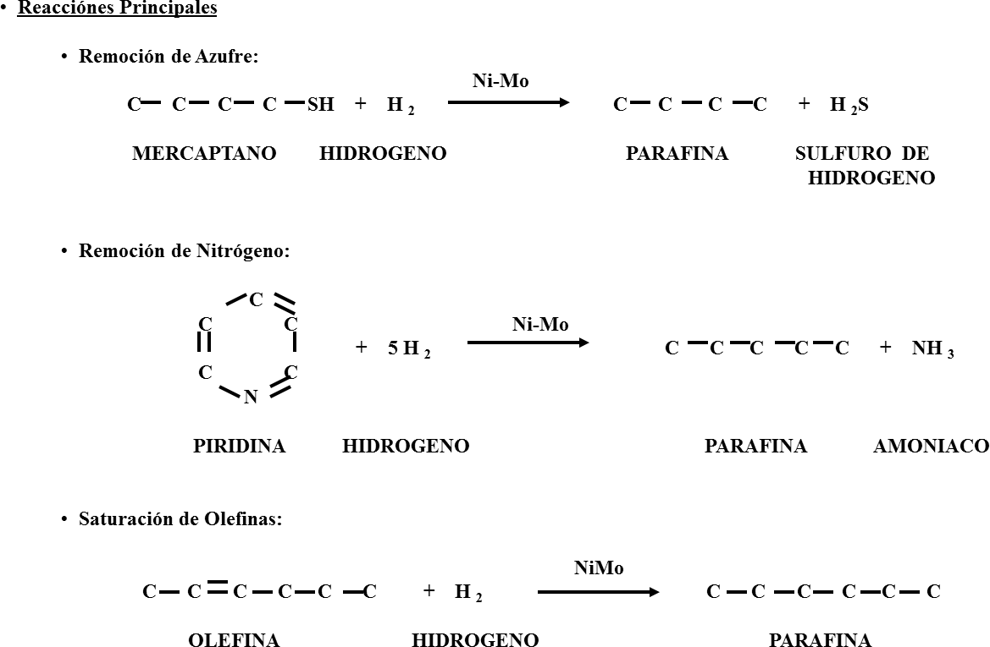
Industrialización de Hidrocarburos
Documento: YPF-Privado
Hidrobón – Reacciones Químicas

Slide 11




Industrialización de Hidrocarburos
Documento: YPF-Privado
GAS RESIDUAL y NAFTA LIVIANA
HIDRÓGENO MAKE-UP
190°C
920 Nm³/h
HIDÓGENO RECICLO
13.000 Nm³/h
STRIPPER
1,8 K/cm²
303°C
JC 6601
JC 6601
60 K/cm²
V 6601
Cat. NI-Mo
V 6608
H 6601
V 6602
280°C
CARGA de FRACCIONAMIENTO
REACTOR
305°C
HOT OIL
CARGA a MOLEX

Slide 12
Industrialización de Hidrocarburos
Documento: YPF-Privado
Molex (1)
Molex es un proceso destinado a la separación de las normales parafinas de rango C11-C14 y de las no-normales parafinas (iso-parafinas y ciclo-parafinas) contenidas en la corriente de materia prima (kerosén hidrotratado de Hidrobón).
La separación de las normales parafinas presentes en la carga se realiza a través de un mecanismo de adsorción fisico-química en fase líquida bajo ciertas condiciones de presión y temperatura (20kg/cm2g y 177°C). Dicho mecanismo se produce sobre la superficie de una sustancia específica, denominada tamiz molecular o adsorbente.
Cada partícula de tamiz molecular es un sólido cristalino (zeolita) de forma irregular de entre 0,2 a 0,8 mm de diámetro medio, la cual posee una cantidad considerable de poros, lo que le confiere una elevada área superficial (valor promedio: 450 m2/g).
En toda partícula de tamiz se distinguen tres componentes fundamentales: volumen del sólido, volumen de macroporos (o canales de circulación) y volumen de microporos (o volumen selectivo).
Los macroporos constituyen los espacios vacíos existentes entre las partículas de tamiz, y es a través de ellos por donde ingresan y circulan las moléculas.

Slide 13
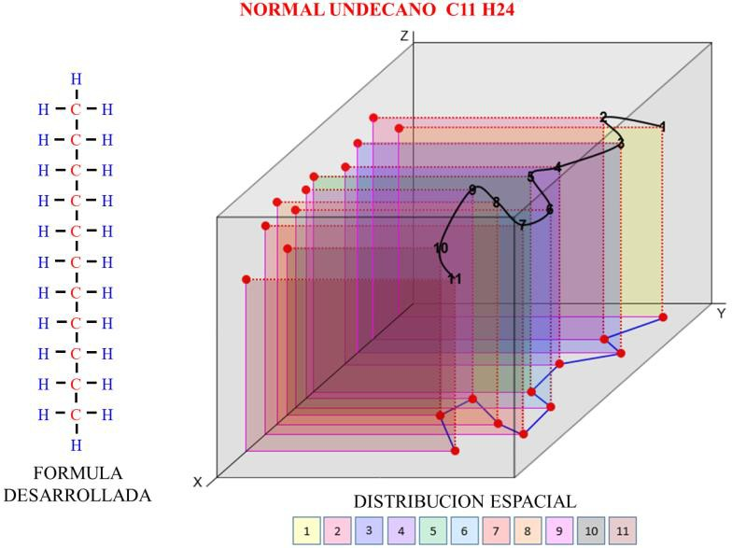
Industrialización de Hidrocarburos
Documento: YPF-Privado
Molex (2)
Los microporos constituyen el volumen disponible para la adsorción.
El mecanismo de adsoción se basa no solo en la diferencia de tamaño que existe entre las moléculas presentes en la carga, sino también en la diferencia de pesos moleculares y de distribución espacial de dichos componentes.

Slide 14
Industrialización de Hidrocarburos
Documento: YPF-Privado
Molex (3)
La molécula antes presentada es la del normal undecano (fórmula condensada: C11H24). La distribución espacial indica, a través de la proyección de los átomos de carbono en el plano XZ, que estos no están a la misma altura. Así mismo, la proyección sobre el plano XY muestra que no están en una misma línea.
Si bien los átomos de carbono e hidrógeno que componen la molécula ocupan un volumen en el espacio, por tratarse de una molécula de cadena normal o lineal, presenta cierta movilidad que le permite adoptar diferentes formas en las tres direcciones espaciales. Esta movilidad hace que la molécula pueda no solo ingresar al poro selectivo del tamiz, sino también reacomodarse en su interior, adaptándose perfectamente a la cavidad o volumen disponible.
En general, para una misma concentración, las normales parafinas más pesadas (es decir, de mayor peso molecular) se adsorben mas fácilmente que las normales parafinas más livianas. Durante el proceso de desorción ocurre lo contrario, es decir, las normales parafinas mas livianas se desorben mas fácilmente que las mas pesadas.

Slide 15
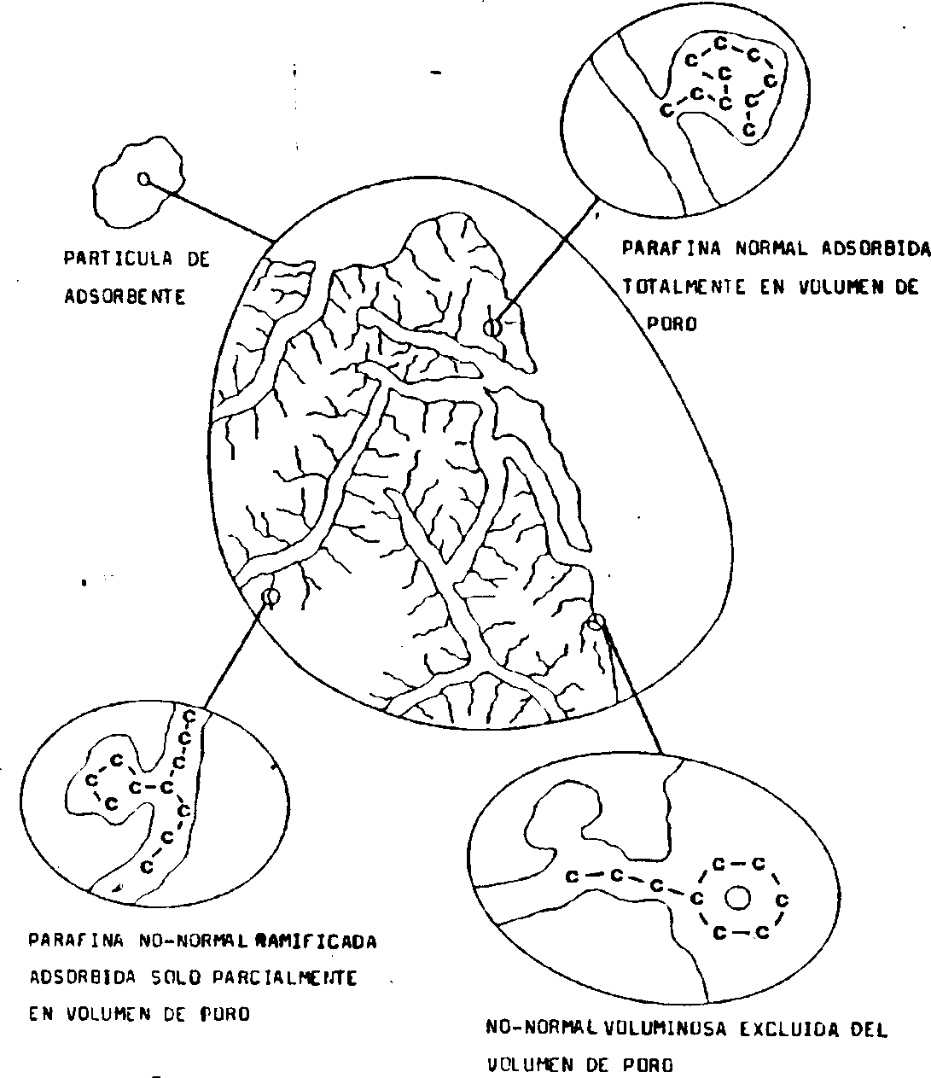
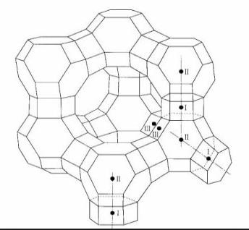
Industrialización de Hidrocarburos
Documento: YPF-Privado
Molex (4)

Slide 16
Industrialización de Hidrocarburos
Documento: YPF-Privado
Molex (5)
Para poder desorber las normales parafinas
selectivos, se emplea un desorbente constituido por
ocluidas en los poros
normal pentano (nC5)
mezclado con iso-octano (iC8) en una proporción 60/40 %v/v.
Si el nC5 se empleara en baja concentración, sería factible desorber las normales parafinas contenidas en los poros selectivos del tamiz. Por otra parte, si el nC5 se empleara puro, el sistema de adsorción debería operarse a presiones elevadas para mantener este componente en fase líquida a la temperatura de trabajo (177°C).
El desorbente se pone en contacto con la mezcla de normales y no normales parafinas. Por consiguiente, la ventaja de emplear estos solventes es que pueden ser separados y recuperados por destilación, dados sus bajos puntos de ebullición en relación a los de las corrientes de normales y de no normales parafinas.
Por otra parte, dada la diferencia existente entre los puntos de ebullición del nC5 y del iC8, también es factible separarlos entre si por destilación. Esto permite ajustar la relación 60/40 %v/v en el desorbente.

Slide 17
Industrialización de Hidrocarburos
Documento: YPF-Privado
Molex (6)
En el caso particular de las normales parafinas, durante el proceso de
adsorción y desorción, se distinguen 4 etapas:
Las moléculas de normales parafinas deben alcanzar la superficie del tamiz molecular. Para ello, deben difundir a través del medio en el que se encuentran.
ADSORCIÓN: cumplida la etapa anterior, las normales parafinas deben desplazar del interior de los poros selectivos a la normal parafina mas liviana (nC5).
Las moléculas de nC5 deben alcanzar la superficie del tamiz difundiendo a
través del medio en el que se encuentran.
DESORCIÓN: cumplida la etapa anterior, las moléculas de nC5 deben desplazar del interior del poro selectivo a las de las normales parafinas más pesadas.
Las variables que gobiernan las etapas de adsorción y desorción son la concentración de las especies (n-parafinas y n-C5) y la temperatura, la cual tiene incidencia lineal directa sobre la velocidad de difusión molecular.

Slide 18
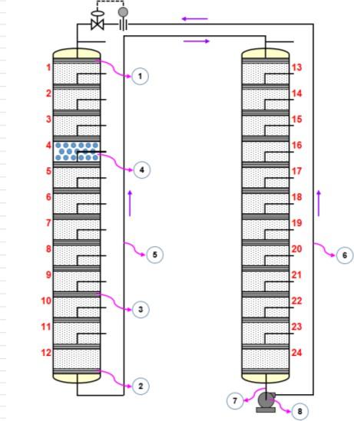
Industrialización de Hidrocarburos
Documento: YPF-Privado
Molex (7)
Los procesos principales de adsorción y desorción, y los secundarios de lavado, se llevan a cabo en una serie de lechos fijos batch. La continuidad global del proceso se logra conmutando las corrientes de entrada (F: carga de kerosén tratado, D: desorbente, FL: flush de línea, FZ: flush de zona) y de salida (R: refinado y E: extracto) a dichos lechos haciendo uso de una válvula rotativa de 24 vías.

Slide 19
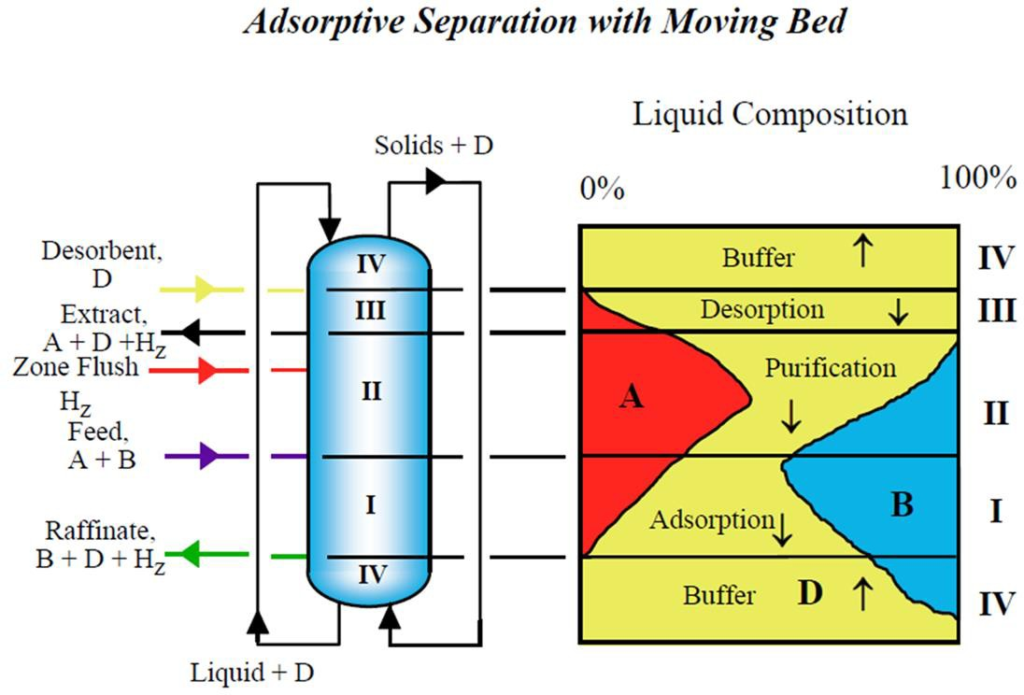
Industrialización de Hidrocarburos
Documento: YPF-Privado
Molex (8)

Slide 20
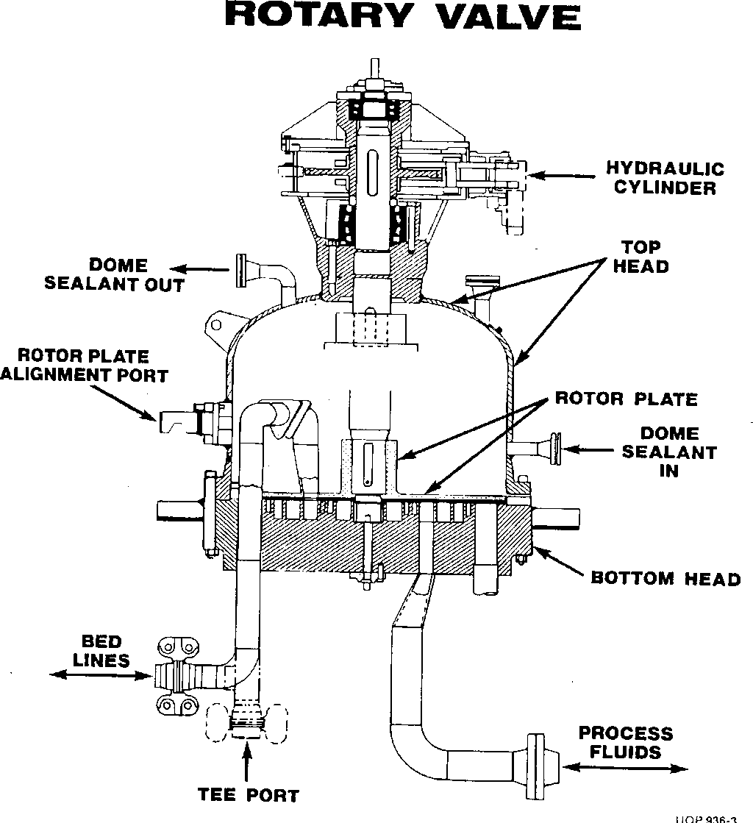
Industrialización de Hidrocarburos
Documento: YPF-Privado
Molex (9)

Slide 21
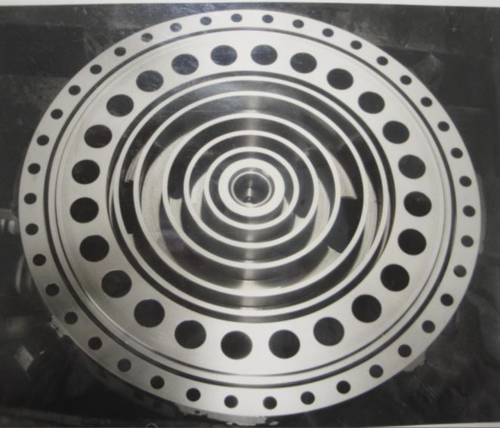
Industrialización de Hidrocarburos
Documento: YPF-Privado
Molex (10)
VALVULA ROTATIVA : PLATO FIJO INFERIOR
FL
FZ
D
E
F
R
2
015 Unidad Temática N° 8

Slide 22
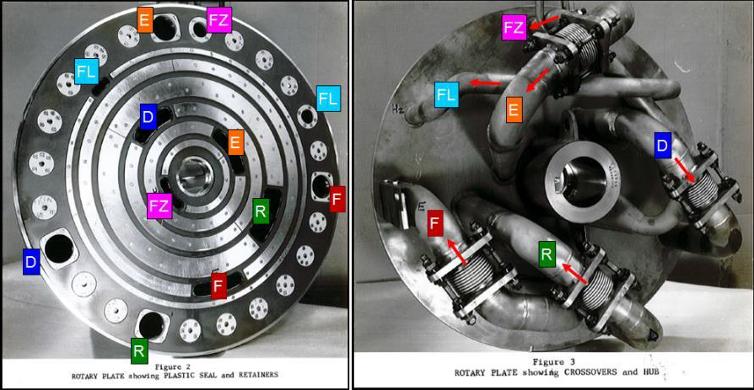
Industrialización de Hidrocarburos
Documento: YPF-Privado
Molex (11)
VALVULA ROTATIVA : PLATO MOVIL SUPERIOR

Slide 23
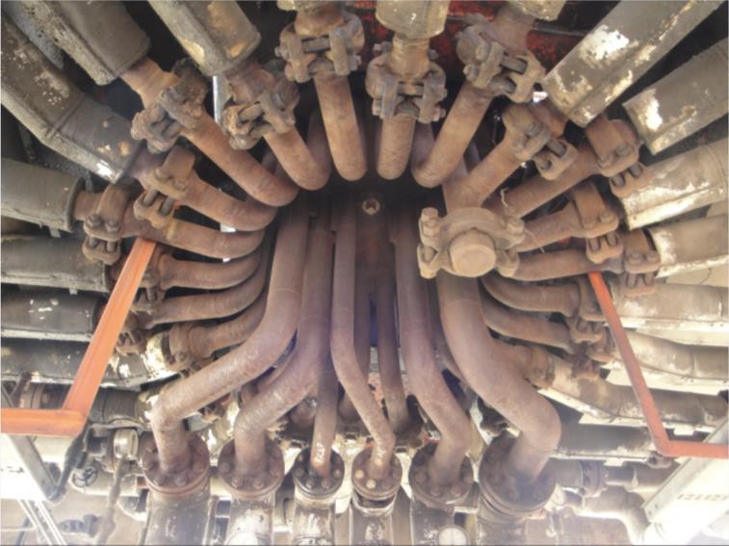
Industrialización de Hidrocarburos
Documento: YPF-Privado
Molex (12)
VALVULA ROTATIVA : VISTA INFERIOR
F
R
D
FL
E
FZ
2015 Unidad Temática N° 8

Slide 24






















Industrialización de Hidrocarburos
Documento: YPF-Privado
CAMARAS de ADSORCION V 6702 – V 6703
TORRE de DESORBENTE
TORRE de REFINADO
TORRE de EXTRACTO
DESORBENTE
n-PENTANO
1
177°C
177°C
105°C
65°C
95 °C
20 K/cm²
V 2
VALVULA ROTATIVA (V.R.)
20 K/cm
V 3
2
1 K/cm²
1,4 K/cm²
1 K/cm²
2 1
EXTRACTO
DE V.R.
V 6711
V 6708
V 6706
HOT OIL
NNP
HOT OIL
CARGA de HIDROBON
n-PARAFINA a PACOL
2
ISOPARAFINA A JP1
REFINADO DE V.R.
ISOCTANO

Slide 25
Industrialización de Hidrocarburos
Documento: YPF-Privado
Pacol-Define (1)
Esta planta produce selectivamente mono-olefinas a partir de parafinas lineales, mediante una reacción catalítica donde la carga se deshidrogena en presencia de un lecho fijo de catalizador con base de platino. Como sub-producto se obtiene hidrógeno de elevada pureza, el cual es utilizado en la unidad Hidrobón.
Las mono-olefinas se alquilarán posteriormente con benceno en la unidad de Alquilación.
Las n-parafinas provenientes de adsorción (Molex), junto con la corriente de parafinas reciclo de Alquilación se unen al hidrógeno comprimido de reciclo y se calientan en el sistema de intercambio y horno, adquiriendo la temperatura adecuada de reacción.
La corriente efluente del horno ingresa al reactor. El proceso tiene una conversión promedio de 10% en mono-olefinas. Superado este límite, hay muy poca selectividad, viéndose incrementada la formación de compuestos olefínicos no deseables (di-olefinas).
Los productos de la reacción egresan del reactor y se dirigen a un separador-condensador de contacto donde el gas rico en hidrógeno sale por cabeza y va a la aspiración del compresor de reciclo. El líquido de fondo es en parte enfriado y reflujado a la cabeza y el resto se envía como carga a la torre de
destilación2.015

Slide 26
Industrialización de Hidrocarburos
Documento: YPF-Privado
Pacol-Define (2)
El líquido de fondo es en parte enfriado y reflujado a la cabeza y el resto
se envía como carga a la unidad Define.
La unidad de Define consta de dos reactores de lecho fijo operados en serie, en los cuales se lleva a cabo la hidrogenación selectiva de las di-olefinas para ser transformadas en mono-olefinas. El avance de las reacciones químicas se frena haciendo uso de una inyección de DMDS (di-metil-disulfuro), la cual evita que las mono-olefinas se hidrogenen a n-parafinas. La temperatura de ingreso al primer reactor de Define se alcanza aprovechando el calor disponible en la corriente de fondo del stripper de Pacol, mientras que el hidrógeno utilizado en esta unidad proviene de la unidad de Reformado de naftas (Platforming, por ejemplo).
La corriente efluente de Define se dirige a la torre de destilación (stripper) de Pacol. En esta torre se despoja al producto de los hidrocarburos livianos producidos por rotura “cracking”. Estos salen por la cabeza de la torre y luego de condensarse van a un separador desde donde se reflujan en parte, enviándose el resto al TK de carga de la unidad de Reformado de naftas.
Por el fondo de la torre egresan n-parafinas, mono-olefinas y trazas de di- olefinas, mezcla que se dirige a la unidad Alquilación.

Slide 27
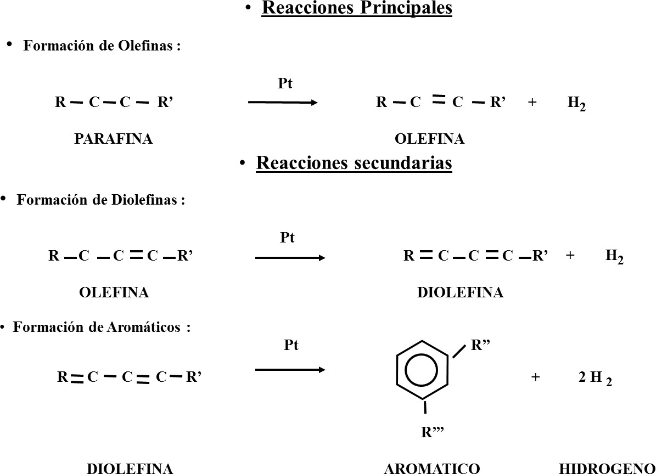
Industrialización de Hidrocarburos
Documento: YPF-Privado
Pacol – Reacciones Químicas

Slide 28
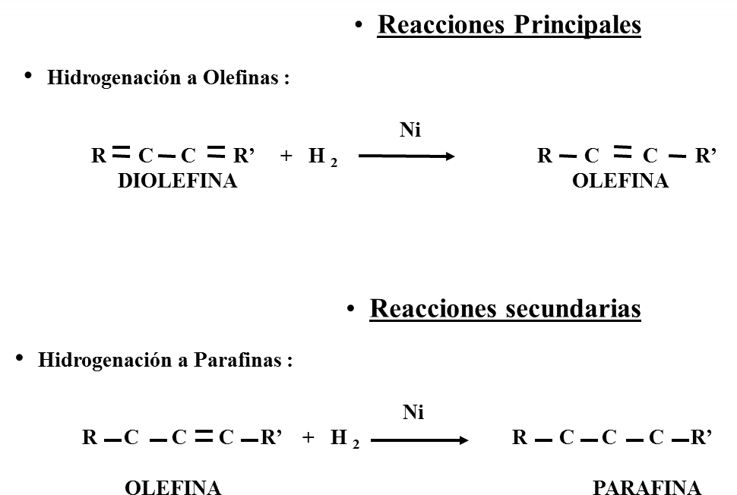
Industrialización de Hidrocarburos
Documento: YPF-Privado
Define – Reacciones Químicas

Slide 29




Industrialización de Hidrocarburos
Documento: YPF-Privado
150°C
LIVIANOS a NAFTA
JC 6801
A/B
STRIPPER
HDRÓGENO a HIDROBON
CONDENSADOR de CONTACTO
30°C
1 K/cm²
465-495°C
V 6807
REACTOR
1,4 K/cm²
V 6803
Cat.
Pt
V 6805
370°C
CARGA de MOLEX
HOT OIL
RECICLO PARAFINAS
de ALKILACIÓN
dT=-23°C
MONOLEFINAS
+ PARAFINAS a ALQUILACIÓN

Slide 30






Industrialización de Hidrocarburos
Documento: YPF-Privado
HIDRÓGENO
HIDRÓGENO
REACTORES
175 – 220 °C
10,5 K/cm²
DV 1
Cat. Ni
10,5 K/cm²
V 6D8V052
Cat. Ni
MONOLEFINAS
+ DIOLEFINAS
+ PARAFINAS de PACOL
MONOLEFINAS
+ PARAFINAS a PACOL

Slide 31
Industrialización de Hidrocarburos
Documento: YPF-Privado
Alquilación (1)
El objetivo de esta unidad es alquilar (reaccionar) benceno con olefinas lineales provenientes de Pacol en presencia de HF como catalizador, para obtener el Lineal Alquilbenceno (LAB), que será la materia prima fundamental en la elaboración de detergentes sintéticos biodegradables.
El benceno es alimentado al separador de la torre de secado y luego a ésta, de donde se obtiene por fondo el benceno seco. Éste, su vez, se une con las parafinas y olefinas lineales y con la corriente de benceno de reciclo, ingresando al reactor (1°etapa), previa inyección de HF, produciéndose un íntimo contacto de hidrocarburos con HF, en cuya interfase se produce la reacción de alquilación.
Los productos de reacción van a un separador, donde se separan 2 capas o fases. La superior formada por hidrocarburos va a la 2° etapa de reacción y la inferior (HF) se divide en dos corrientes: una se mezcla con la carga al primer reactor y el resto se envía a un regenerador para purificar el HF.
La alimentación a la 2° etapa de reacción se mezcla con HF y la mezcla fluye al 2do reactor donde se completa la alquilación, saliendo los productos por cabeza al separador. En el separador de 2da etapa se forman 2 fases: la superior (productos de reacción) se envía a la torre destiladora de benceno-HF, mientras que la capa inferior (HF) vuelve a las etapas de reacción.

Slide 32
Industrialización de Hidrocarburos
Documento: YPF-Privado
Alquilación (2)
La torre destiladora de benceno-HF separa por cabeza HF y Benceno por una salida lateral que vuelven a la sección de reacción. Por el fondo salen n- parafinas y alquilibencenos que van a posterior fraccionamiento en la torre destiladora de parafinas.
En la torre de parafinas se separan n-parafinas por cabeza, las cuales se reciclan a Pacol, y por fondo alquilbencenos que pasan a la torre destiladora de alquilados. La función de esta última torre es separar el Lineal Alquil Benceno (LAB) de productos pesados que se han formado durante la reacción, los cuales salen por el fondo de la torre y van a un tanque de almacenamiento o a fuel oil como alquilado pesado.
Estas dos últimas torres trabajan al vacío.

Slide 33
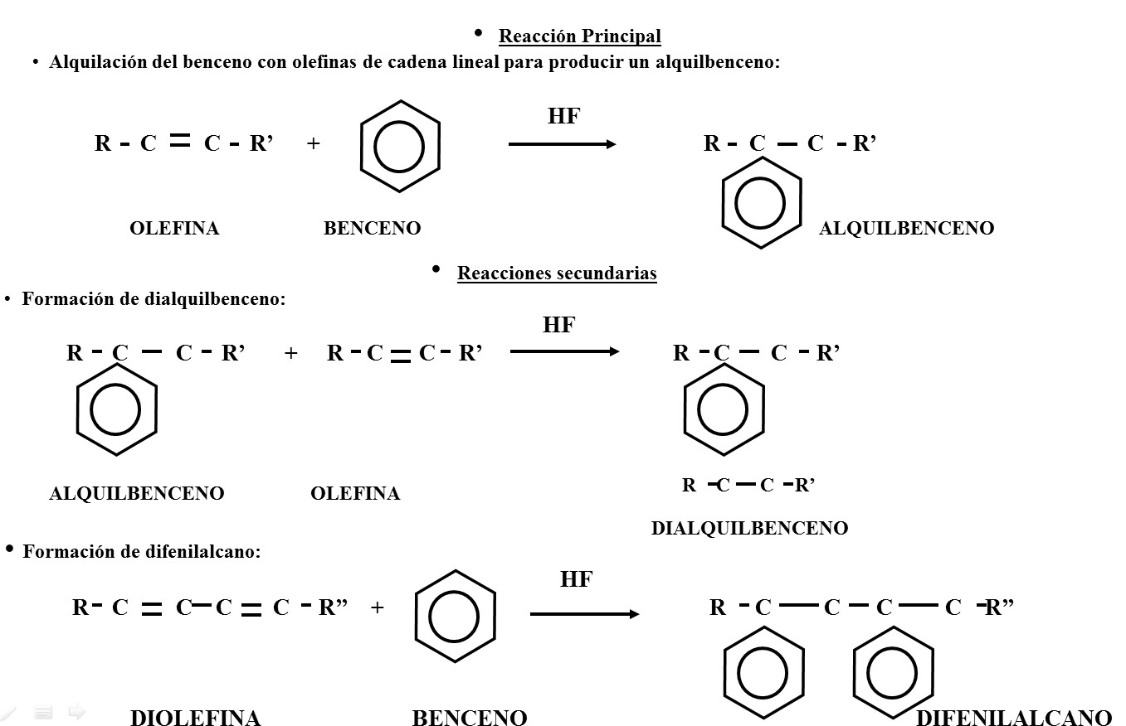
Industrialización de Hidrocarburos
Documento: YPF-Privado
Alquilación – Reacciones Químicas

Slide 34















Industrialización de Hidrocarburos
Documento: YPF-Privado
REACTOR ALKILACIÓN 1a. ETAPA
REACTOR ALKILACIÓN 2a. ETAPA
SEPARADORA de PARAFINAS
SECADORA de BENCENO
SEPARADORA de ALKILACIÓN
LAB
REGENERADOR
de HF
SEPARADORA de HF-BENCENO
PARAFINAS a PACOL
95°C
AGUA
HF-BENCENO DE RECICLO
70°C
115
30°C
BENCENO
50°C
50°C
0,75 K/cm²
60 mmHg
20 mmHg
V 6903
94°C
6 K/cm²
6 K/cm²
V 6901
HF
V 6908
V 6909
V 6904
V 6913
V 6915
HOT OIL
HOT OIL
HOT OIL
HOT OIL
ALKILADO PESADO
FLUORUROS POLIAROMATICOS (TAR)
CARGA de PACOL

Slide 35
Industrialización de Hidrocarburos
Documento: YPF-Privado
LAS – Tecnología Ballestra (1)
La planta de sulfonación en película Ballestra se basa en un proceso contínuo cuyo equipo “corazón” es un reactor multitubular de película descendente. Las materias primas que alimentan a dicho reactor son SO3 y LAB.
El SO3 se produce en dos etapas. La primera consiste en la combustión (oxidación) de azufre líquido, proveniente de una unidad de tratamiento de gases agrios (CLAUS) y la segunda en la oxidación catalítica de SO2 a SO3 sobre un catalizador de V2O5, con una conversión superior al 98%. En ambas etapas se utiliza aire seco como comburente.
El secado del aire se produce en una primera etapa de condensación por enfriamiento y en una segunda etapa por adesorción sobre sílica gel. El contenido de humedad debe ser tal que permita obtener un punto de rocío en el aire igual o menor a -60°C, condición que asegura que no habrá formación de óleum: H2SO4
+ SO3 (o que ésta será mínima) al ponerse en contacto el SO3 con la humedad del aire.
El SO3 formado en la torre de catálisis egresa de esta a más de 400°C, y debe ser enfriado y filtrado para ingresar al reactor de película descendente, el cual opera a 50°C.

Slide 36
Industrialización de Hidrocarburos
Documento: YPF-Privado
LAS – Tecnología Ballestra (2)
Dado que las reacciones de sulfonación son exotérmicas, y con el objetivo de mantener una condición operativa isotérmica en el reactor, éste es refrigerado por la envolvente.
El LAS generado en el reactor de película descendente es inestable, de modo que las reacciones químicas se completan en un reactor tipo tanque agitado continuo cuyo tiempo de residencia es de 3-3,5 hs.
Las trazas de SO3 que no hayan reaccionado en el reactor de película descendente reaccionan con una niebla de LAB en un filtro-reactor de alta eficiencia, mientras que el SO2 efluente de la torre de catálisis, inerte en todo el proceso, es neutralizado con soda cáustica en un scrubber (columna de adsoción- reacción con relleno desordenado). Cabe agregar que el óleum generado en el proceso también es neutralizado en dicho scrubber, llegando a éste mediante transporte neumático.

Slide 37

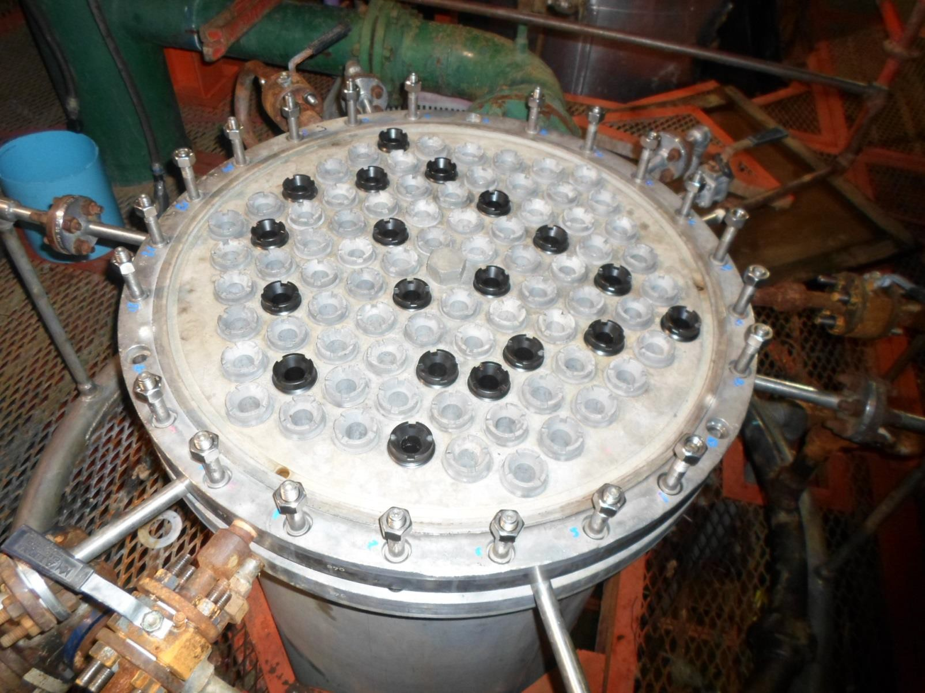
Industrialización de Hidrocarburos
Documento: YPF-Privado
LAS – Tecnología Ballestra – Reactor de sulfonación 16R1 (1)

Slide 38
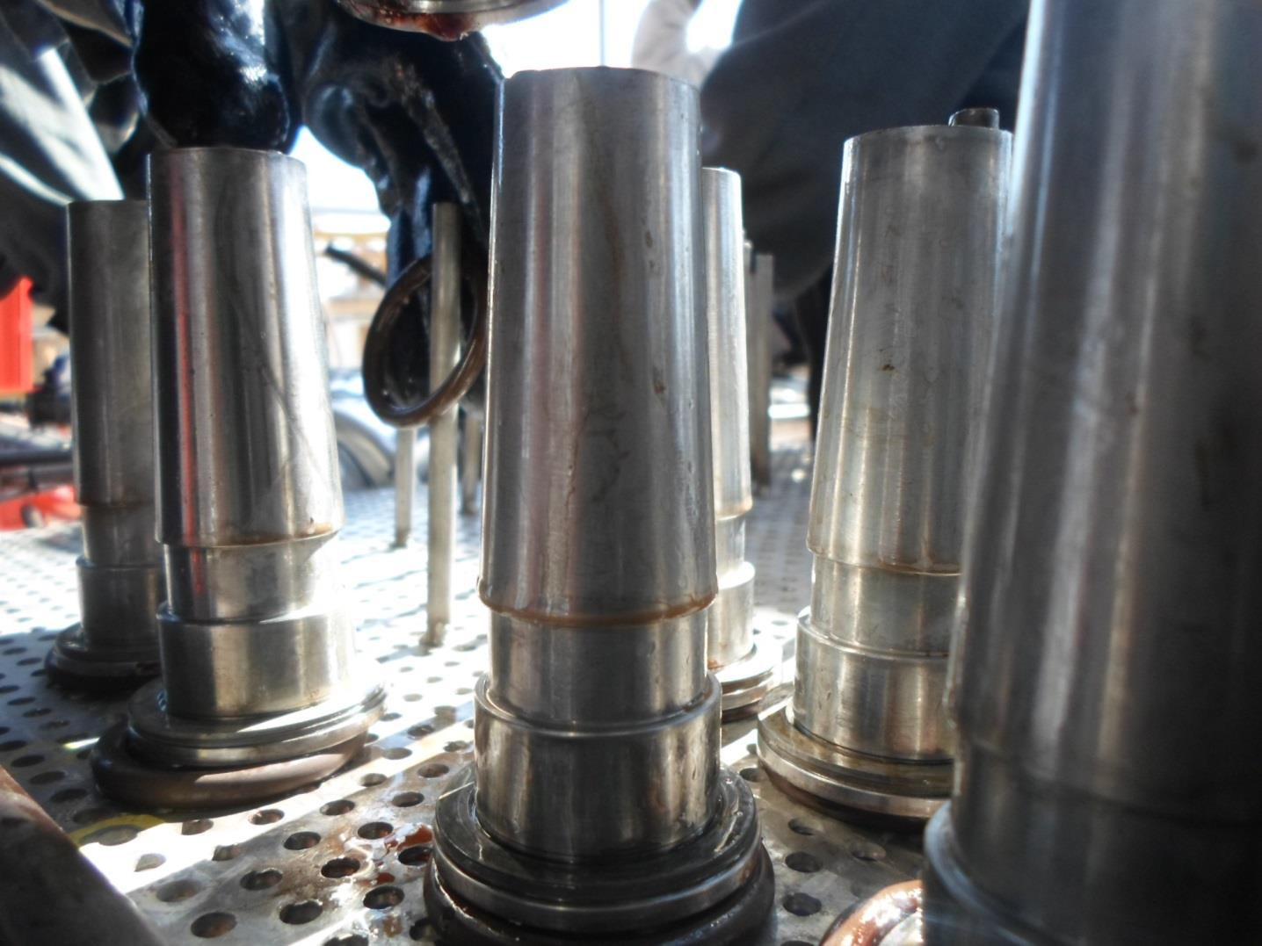
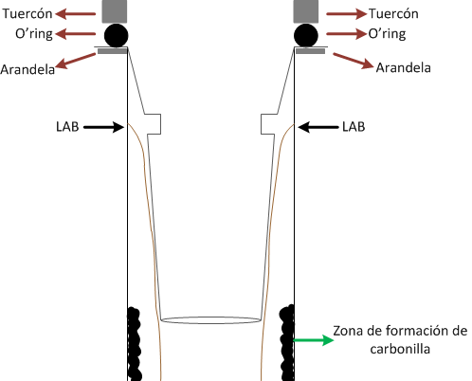
Industrialización de Hidrocarburos
Documento: YPF-Privado
LAS – Tecnología Ballestra – Reactor de sulfonación 16R1 (2)

Slide 39
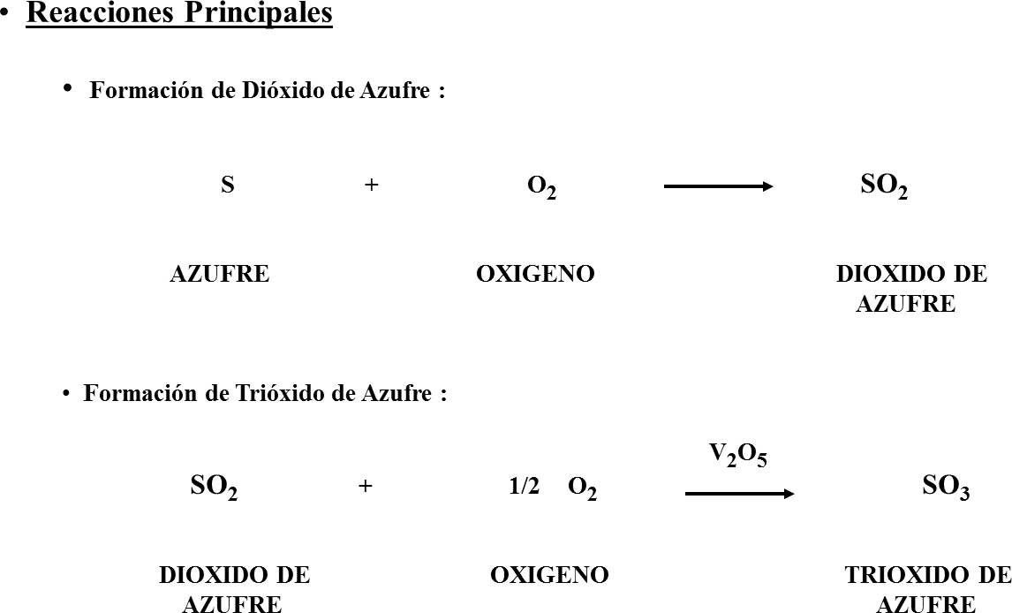
Industrialización de Hidrocarburos
Documento: YPF-Privado
LAS – Reacciones Químicas (1)

Slide 40
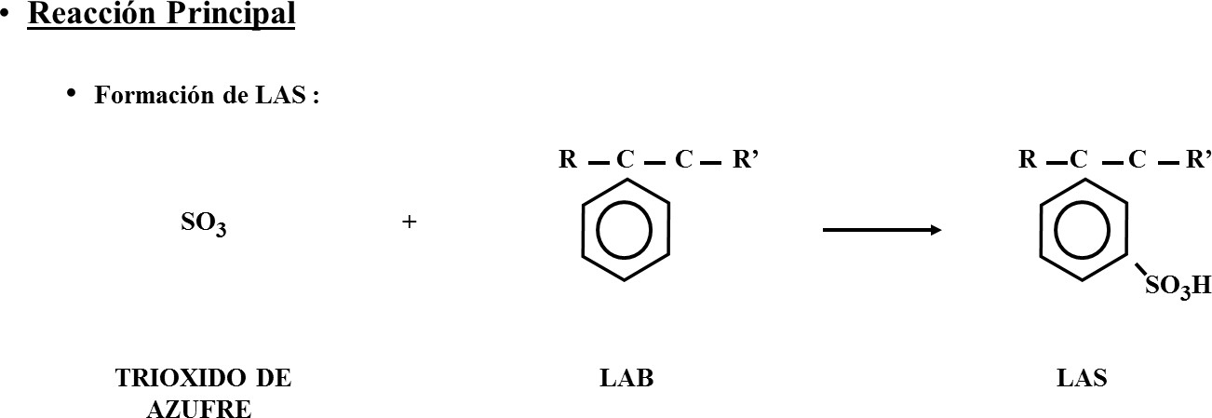
Industrialización de Hidrocarburos
Documento: YPF-Privado
LAS – Reacciones Químicas (2)

Slide 41













Industrialización de Hidrocarburos
Documento: YPF-Privado
AIRE DE PROCESO
0.7 Kg/cm2
SECADOR DE
AIRE
CONVERTIDOR DE SO2 A SO3
11 K1
AIRE AL REGENERADOR
300°C
680°C
AGUA
11 E3
12 C1
CAT V2O5
11 C1
AIRE AL REGENERADOR
300°C
ENFRIADO- RES
DE SO3
GLICOL
11 E4
SILICA GEL
12 E5
12 E6
5°C
12 H1
60°C
SO3 AL REACTOR
ENFRIADOR DE AIRE
30°C
200°C
430°C
HORNO DE COMBUSTION
OLEUM
AZUFRE FUNDIDO
AIRE DE REFRIGERACION

Slide 42













Industrialización de Hidrocarburos
Documento: YPF-Privado
ATMOSFERA
SO2
LAB
SODA
REACTOR DE SULFONACION
FILTRO DE GAS DE ESCAPE
COLUMNA LIMPIEZA DE SO2
14 C1
AIRE DE DILUCION
16 R1
16 F3
AGUA DE REFRIGERACION
16F1
SO3
SULFATO DE SODIO A TRATAMIENTO
50°C
LAS A REPROCESO
OLEUM
30°C
AGUA DE REFRIGERACION
39 V1
50°C
40°C
16 S1
LAS A TANQUE
SEPARADOR
CICLONICO
RECIPIENTE DE MADURACION

Slide 43
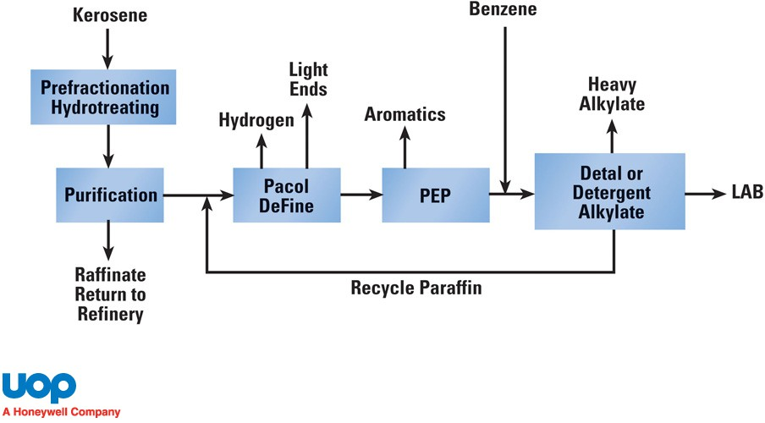
Industrialización de Hidrocarburos
Documento: YPF-Privado
Nuevas tecnologías: proceso LAB sin HF UOP DETAL

Slide 44
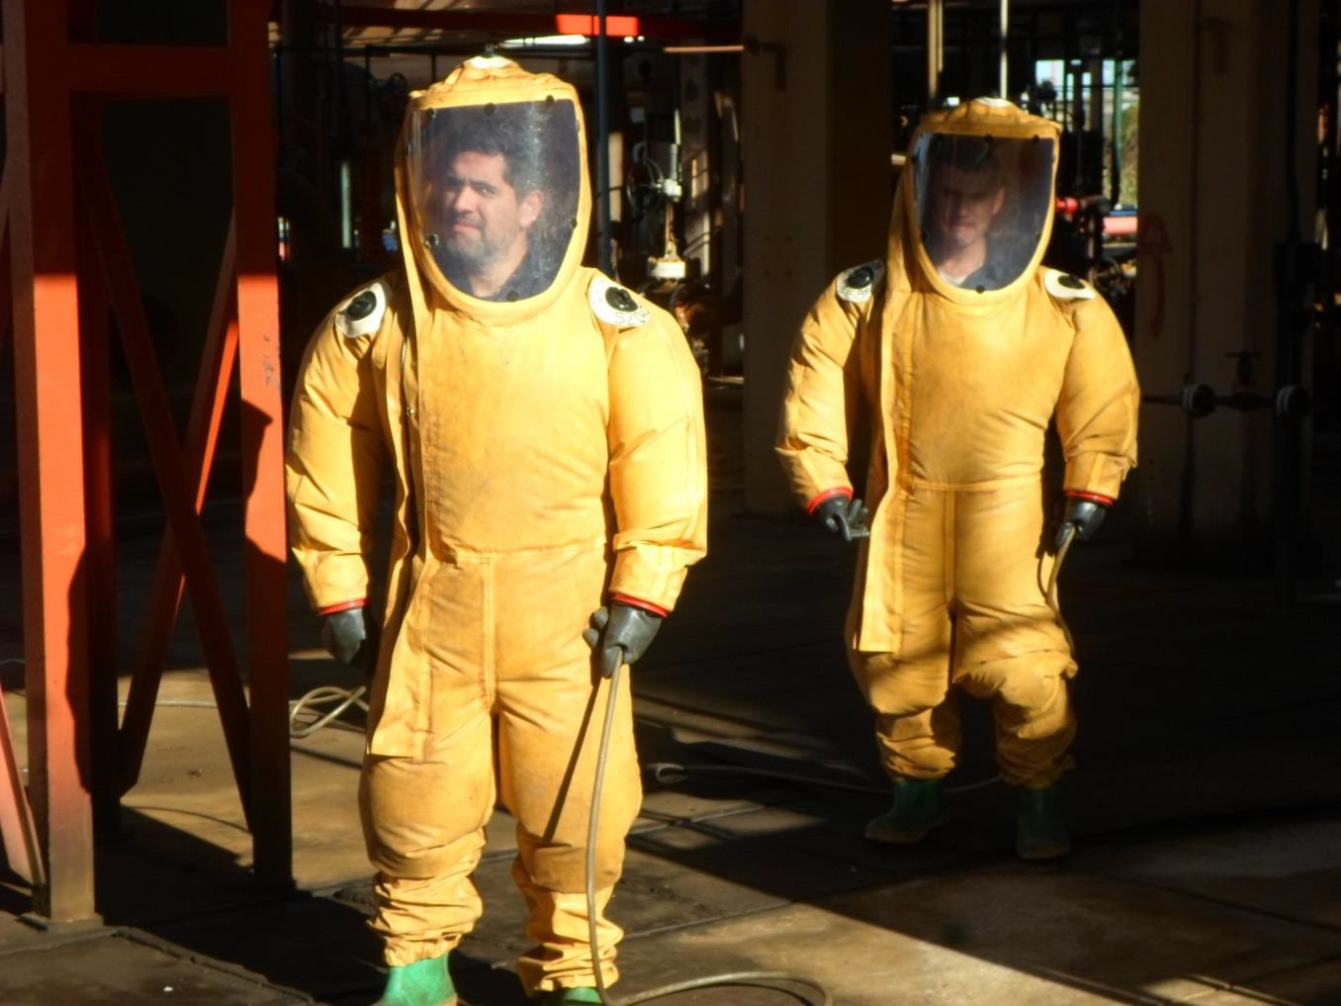
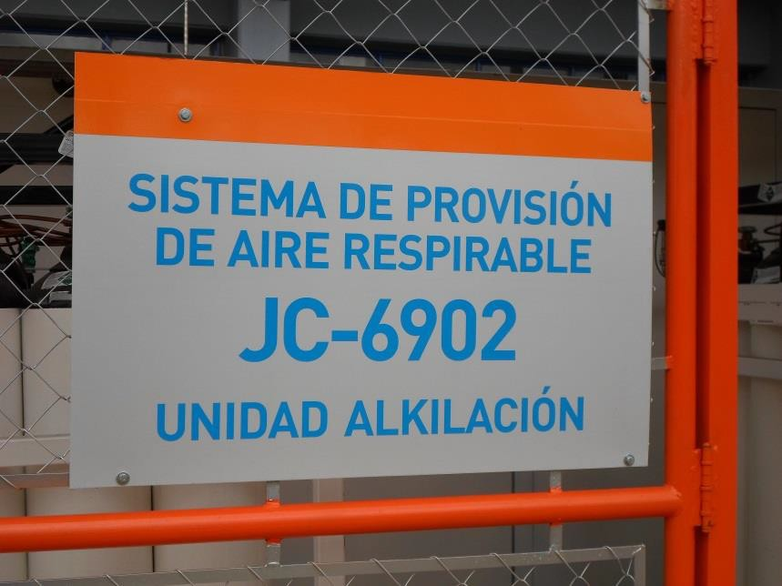
Industrialización de Hidrocarburos
Documento: YPF-Privado
Manejo de sustancias peligrosas: HF y óleum – Uso de traje “D” API 751

